Slide 1


LÓGICA SECUENCIAL
ING. MARIO LÓPEZ

Slide 2
Lógica secuencial
IN
CIRCUITOS COMBINACIONALES
OUT
MEMORIA

Slide 3
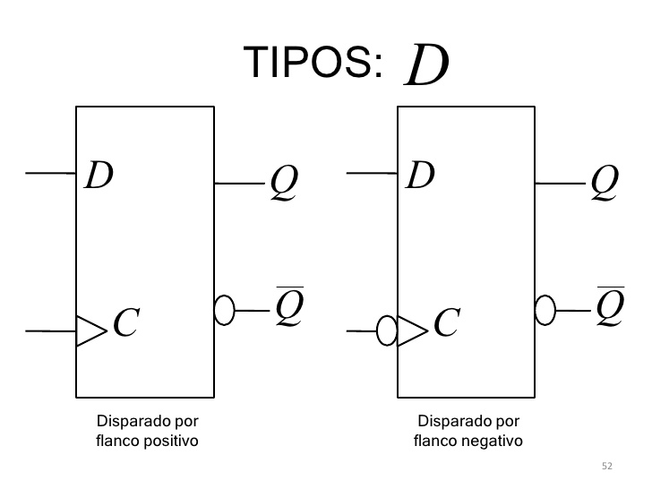
Flip-Flops
Elementos de memoria básicos, capaces de almacenar un bit de información.
En la figura de la derecha se aprecian flip-flops tipo D.

Slide 4
Circuitos secuenciales síncronos (C.S.S.)
CP
Clock pulse

Slide 5
Circuitos secuenciales asíncronos (C.S.A.)
CP
Clock pulse

Slide 6
Proceso de diseño (C.S.S.)
Definir estados deseados
Realizar diagrama de estados
Realizar la tabla de estados
Determinar las ecuaciones de estados
Dibujar el circuito

Slide 7
Contador síncrono (9, 7, 6, 2)
Estados
9 | 7 | 6 | 2
1001 | 0111 | 0110 | 0010

Slide 8
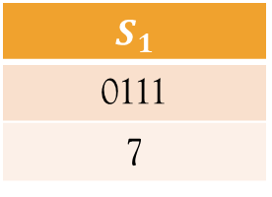
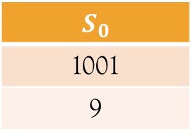
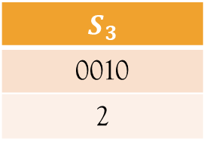

Diagrama de estados
$$S_{0}$$
1001
9
$$S_{3}$$
0010
2
$$S_{1}$$
0111
7
$$S_{2}$$
0110
6

Slide 9

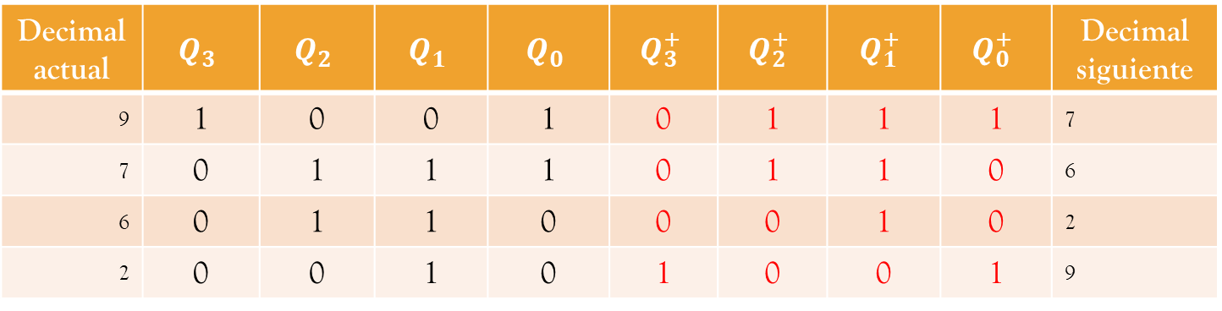
Tabla de estados
$$D_{3}$$ | $$D_{2}$$ | $$D_{1}$$ | $$D_{0}$$
Decimal actual | $$Q_{3}$$ | $$Q_{2}$$ | $$Q_{1}$$ | $$Q_{0}$$ | $$Q_{3}^{+}$$ | $$Q_{2}^{+}$$ | $$Q_{1}^{+}$$ | $$Q_{0}^{+}$$ | Decimal siguiente
9 | 1 | 0 | 0 | 1 | 0 | 1 | 1 | 1 | 7
7 | 0 | 1 | 1 | 1 | 0 | 1 | 1 | 0 | 6
6 | 0 | 1 | 1 | 0 | 0 | 0 | 1 | 0 | 2
2 | 0 | 0 | 1 | 0 | 1 | 0 | 0 | 1 | 9

Slide 10

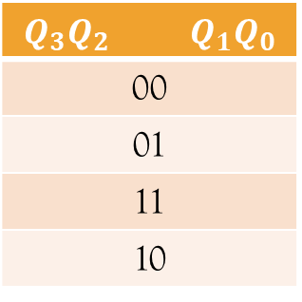
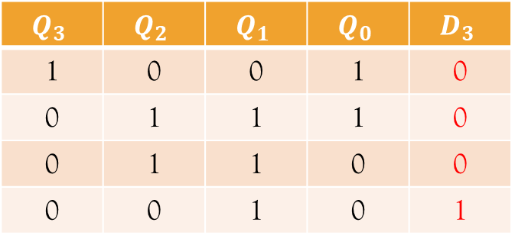

$$Q_{3}$$ | $$Q_{2}$$ | $$Q_{1}$$ | $$Q_{0}$$ | $$D_{3}$$
1 | 0 | 0 | 1 | 0
0 | 1 | 1 | 1 | 0
0 | 1 | 1 | 0 | 0
0 | 0 | 1 | 0 | 1
Ecuaciones de estados
$$D_{3}$$
$Q_{3}Q_{2}$ $Q_{1}Q_{0}$
00
01
11
10
00 | 01 | 11 | 10
X | X | X | 1
X | X | 0 | 0
X | X | X | X
X | 0 | X | X
$$D_{3}=Q_{3}^{′}Q_{2}^{′}$$

Slide 11

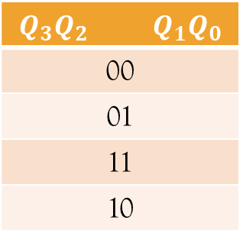
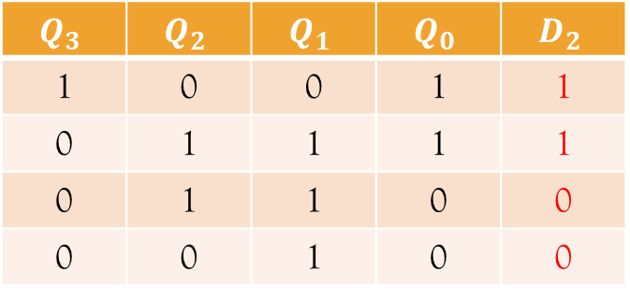

$$Q_{3}$$ | $$Q_{2}$$ | $$Q_{1}$$ | $$Q_{0}$$ | $$D_{2}$$
1 | 0 | 0 | 1 | 1
0 | 1 | 1 | 1 | 1
0 | 1 | 1 | 0 | 0
0 | 0 | 1 | 0 | 0
Ecuaciones de estados continuación…
$$D_{2}$$
$Q_{3}Q_{2}$ $Q_{1}Q_{0}$
00
01
11
10
00 | 01 | 11 | 10
X | X | X | 0
X | X | 1 | 0
X | X | X | X
X | 1 | X | X
$$D_{2}=Q_{0}$$

Slide 12

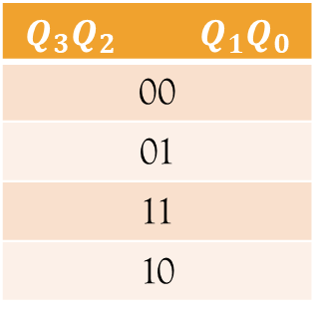
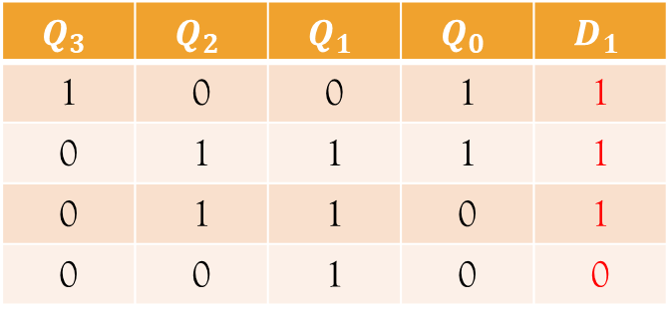

$$Q_{3}$$ | $$Q_{2}$$ | $$Q_{1}$$ | $$Q_{0}$$ | $$D_{1}$$
1 | 0 | 0 | 1 | 1
0 | 1 | 1 | 1 | 1
0 | 1 | 1 | 0 | 1
0 | 0 | 1 | 0 | 0
Ecuaciones de estados continuación…
$$D_{1}$$
$Q_{3}Q_{2}$ $Q_{1}Q_{0}$
00
01
11
10
00 | 01 | 11 | 10
X | X | X | 0
X | X | 1 | 1
X | X | X | X
X | 1 | X | X
$$D_{1}=Q_{0}+Q_{2}$$

Slide 13

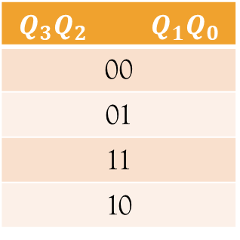
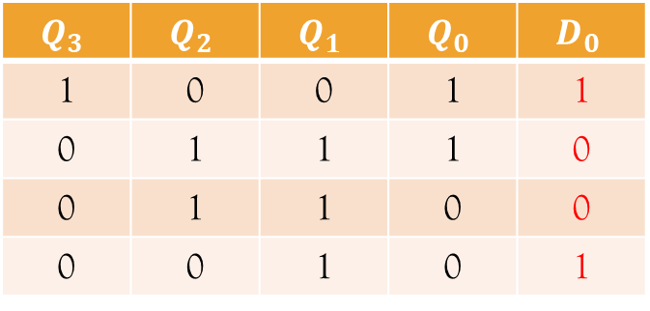

Ecuaciones de estados continuación…
$$Q_{3}$$ | $$Q_{2}$$ | $$Q_{1}$$ | $$Q_{0}$$ | $$D_{0}$$
1 | 0 | 0 | 1 | 1
0 | 1 | 1 | 1 | 0
0 | 1 | 1 | 0 | 0
0 | 0 | 1 | 0 | 1
$$D_{0}$$
$Q_{3}Q_{2}$ $Q_{1}Q_{0}$
00
01
11
10
00 | 01 | 11 | 10
X | X | X | 1
X | X | 0 | 0
X | X | X | X
X | 1 | X | X
$$D_{0}=Q_{2}′$$

Slide 14
























$$D_{3}=Q_{3}^{′}Q_{2}^{′}$$
Circuito
$$D_{2}=Q_{0}$$
$$D_{1}=Q_{0}+Q_{2}$$
$$A$$
$$B$$
$$C$$
$$D$$
$$D_{0}=Q_{2}′$$
$$D_{3}$$
$$D_{2}$$
$$D_{1}$$
$$D_{0}$$
$$D_{3}$$
$$D_{2}$$
$$D_{1}$$
$$D_{0}$$
$$Q_{3}$$
$$Q_{3}′$$
$$Q_{2}$$
$$Q_{2}′$$
$$Q_{1}$$
$$Q_{1}′$$
$$Q_{0}$$
$$Q_{0}′$$
CP

Slide 15


MUCHAS GRACIAS
Ing. Mario López

